Slide 1
Астрономія в літературі

Slide 2
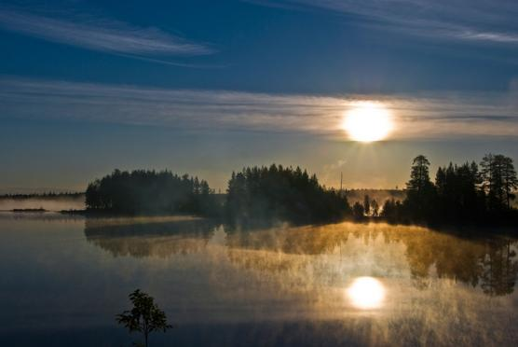
С. Есенин «С добрым утром»
Задремали звезды золотые,
Задрожало зеркало затона.
Брезжит свет на заводи речные
И румянит сетку небосклона…
(С. Есенин «С добрым утром»)
Какое явление описывает С. Есенин ?
Синее небо обусловлено рассеянием солнечного света атмосферой Земли.

Slide 3
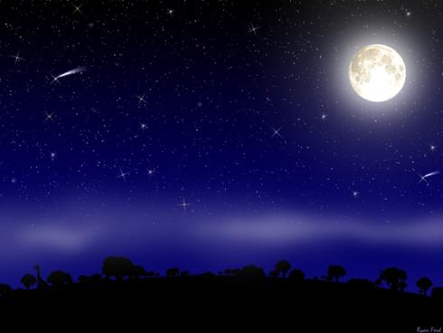
С. Есенин ««Шаганэ ты моя, Шаганэ!..»
…Шаганэ, ты моя, Шаганэ,
Потому что я с севера что – ли,
Что Луна там огромней в сто раз…
Максимальную высоту над горизонтом Луна имеет зимой, минимальную – летом. Наибольшая возможная высота Луны над горизонтом на полюсе равна 28°43′.
Неужели луна на севере «огромней в сто раз» ?

Slide 4
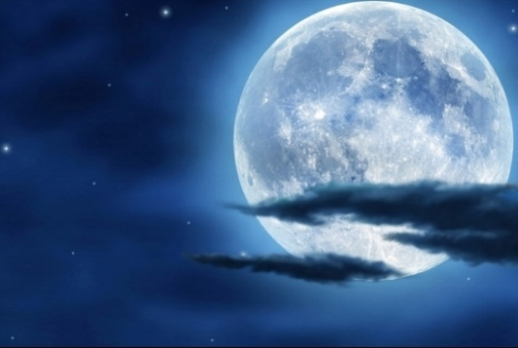
М. Булгаков «Мастер и Маргарита»
«…Небо над Москвой как бы выцвело, и совершенно отчетливо была видна Луна, но еще не золотая, а белая…»
Найдите астрономическую ошибку !
Речь идет о вечере, значит полная Луна должна была только что появиться из – за горизонта и никак не могла быть в высоте.

Slide 5
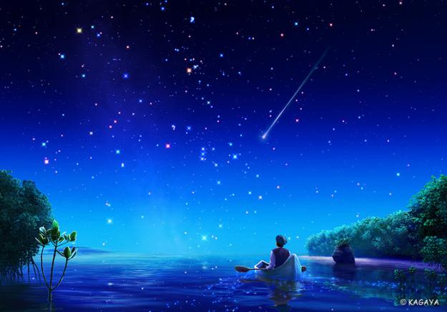
Е. Баратынский «Звезда»
…Взгляни на звезды:
Много звезд в безмолвии ночном горит…
Сколько звезд можно увидеть невооруженным глазом?
Можно увидеть до 3000 звезд

Slide 6
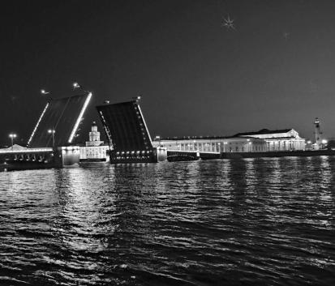
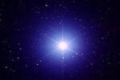
А. С. Пушкин «Вольность»
…Когда на мрачную Неву
Звезда полуночи сверкает
И беззаботную главу
Спокойный сон отягощает…
О какой звезде может идти речь?
Яркая звезда Кассиопея

Slide 7
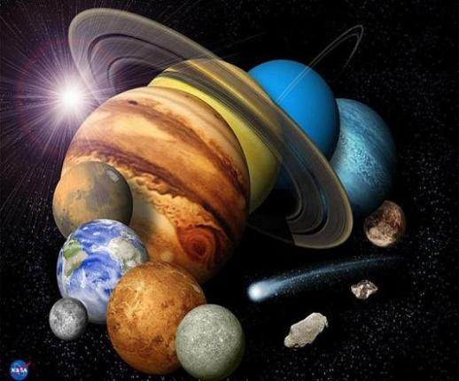
Э. Ростан. "Сирано де Бержерак"
Я изобрел шесть средств
Подняться в мир планет!
...Сесть на железный круг
И, взяв большой магнит,
Его забросить вверх высоко,
Докуда будет видеть око;
Он за собой железо приманит, -
Вот средство верное!
А лишь он вас притянет,
Схватить его и бросить вверх
опять, -
Так поднимать он бесконечно станет!
*Как достичь Луны?

Slide 8
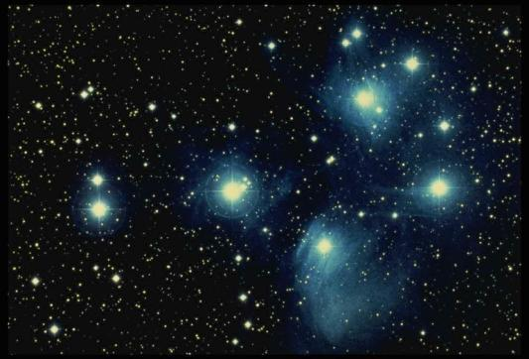
Владимир Шемшученко. «Звёздная колесница»
Из небесной реки пьют небесные кони
И копытами бьют – звёзды сыплются вниз.
Открываю окно. Окунаю ладони
В тёмно-синюю ночь и встаю на карниз.
…
Между небом и мной – неразрывная нить.
На Руси долгое время это созвездие называли "Колесница". Каково ее современное название?
(Большая Медведица)

Slide 9
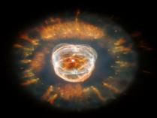
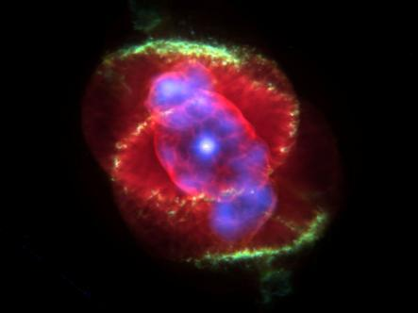
Дякую за увагу!

Slide 10
Література
Произведения из литературы:
Стихи С. Есенина «С добрым утром!», «Шаганэ ты моя, Шаганэ!..»
М. Булгаков «Мастер и Маргарита»
Е. Баратынский «Звезда»
А. С. Пушкин «Вольность»
Э. Ростан. "Сирано де Бержерак"
Владимир Шемшученко. «Звёздная колесница»
Интернет – ресурсы:
Иллюстрации для презентации с использованием http://images.yandex.ru/

